Slide 1










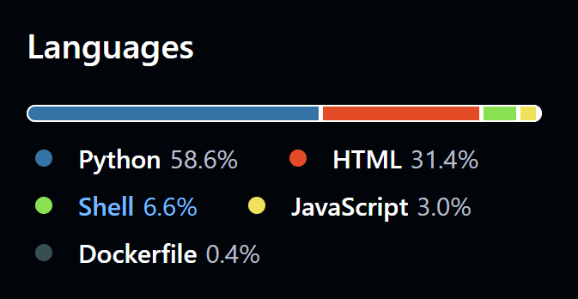




Orchid system
ПРОБЛЕМА
Устарели: Сигнатурные методы (WAF, IDS) не ловят zero-day и сложные атаки.
Неэффективны: ML-решения с одной моделью → низкая точность, сложное внедрение.
Нет аналогов: Простых открытых систем с веб-мониторингом для обучения.
Принцип работы
Если аномален
Запрос
Классификация
Монитор
  Сохранение в БД
Ключевые компоненты:
Juice Shop (порт 3001): Целевое уязвимое приложение.
Web Admin Panel (порт 3000): Интерфейс реального времени.
РЕШЕНИЕ
Разработан гибридный ML-каскад:
Isolation Forest (unsupervised): Первый уровень. Быстрый детектор аномалий. Высокая скорость, низкие требования.
Random Forest (supervised): Второй уровень. Классификатор типа атаки. Высокая точность на известных угрозах.
Проверка на аномалию
Отображение в UI
РЕЗУЛЬТАТЫ ЭКСПЕРИМЕНТОВ
ТЕХНОЛОГИЧЕСКИЙ СТЕК
Backend/ML: Python, FastAPI, Scikit-learn, SQLite.
Frontend: HTML, CSS, Vanilla JavaScript (SSE).
Инфраструктура: Docker, Docker Compose.
Развертывание: Один скрипт — run_orchid.sh
Точность (Accuracy): 98.4% (цель >95%).
Время обработки: < 20 мс на запрос (цель <50 мс).
Пропускная способность: Стабильная работа до 500 запросов/секунду.
АРХИТЕКТУРА
Микросервисная система в Docker-контейнерах (6 сервисов):
Honeypot: Juice Shop
ЗНАЧИМОСТЬ
Практическая ценность:
Прототип SIEM для малого бизнеса.
Учебный стенд в кибербезопасности.
Импортозамещающее решение на открытых технологиях.
Монитор
ML - каскад
БД + Backend
Web Interface

